Slide 1

Palmy House
報告人:李莘慈

Slide 2
目錄
網站理念
2. LOGO設計
3. 主要配色及字體
4. 網站架構圖
5. Mock Up
6. 參考網站

Slide 3
網站理念
打造一間溫暖、可以暫時忘卻煩惱的民宿
讓陷入低潮的人們來這裡休息、
整頓心情再重新出發
去面對現實生活

Slide 4

LOGO設計理念
用手接住現實生活中陷入低潮的人們
採用手心的英文Palm來命名民宿
紅色大門象徵即將進入彩色的世界

Slide 5
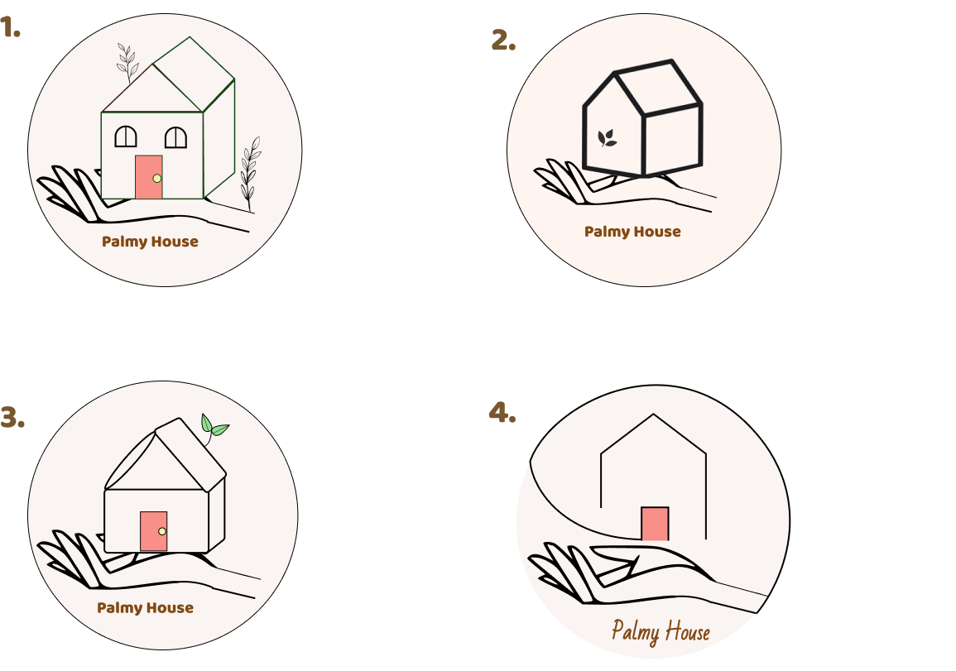
LOGO演變

Slide 6
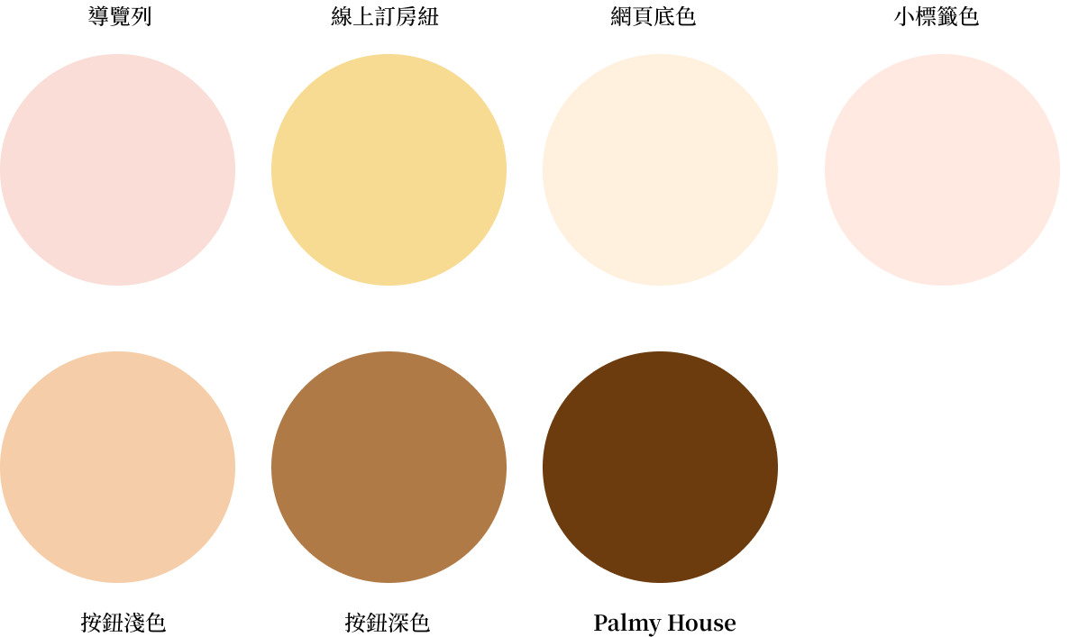
主要配色及字體
文字字體:
Noto Serif TC

Slide 7
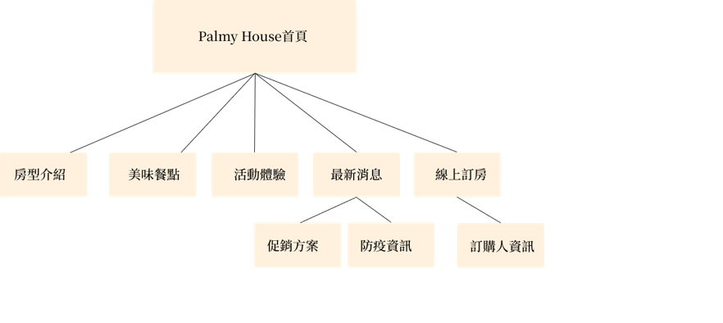
網站架構圖

Slide 8
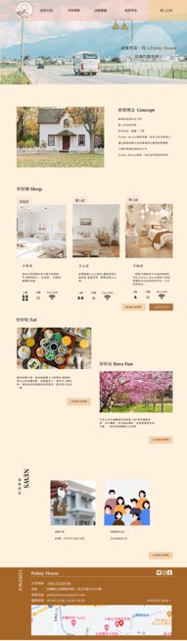
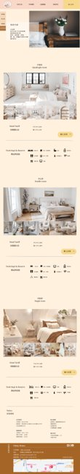
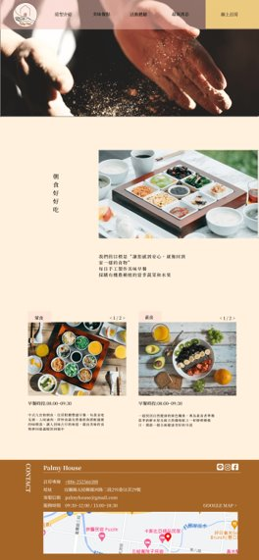
Mock Up

Slide 9
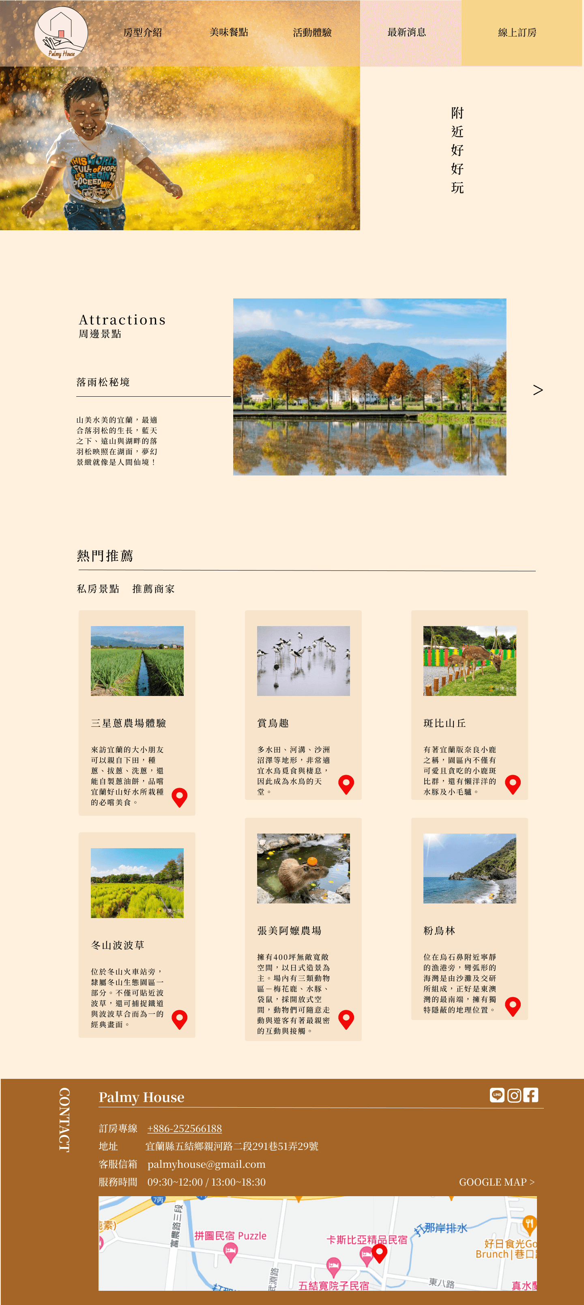
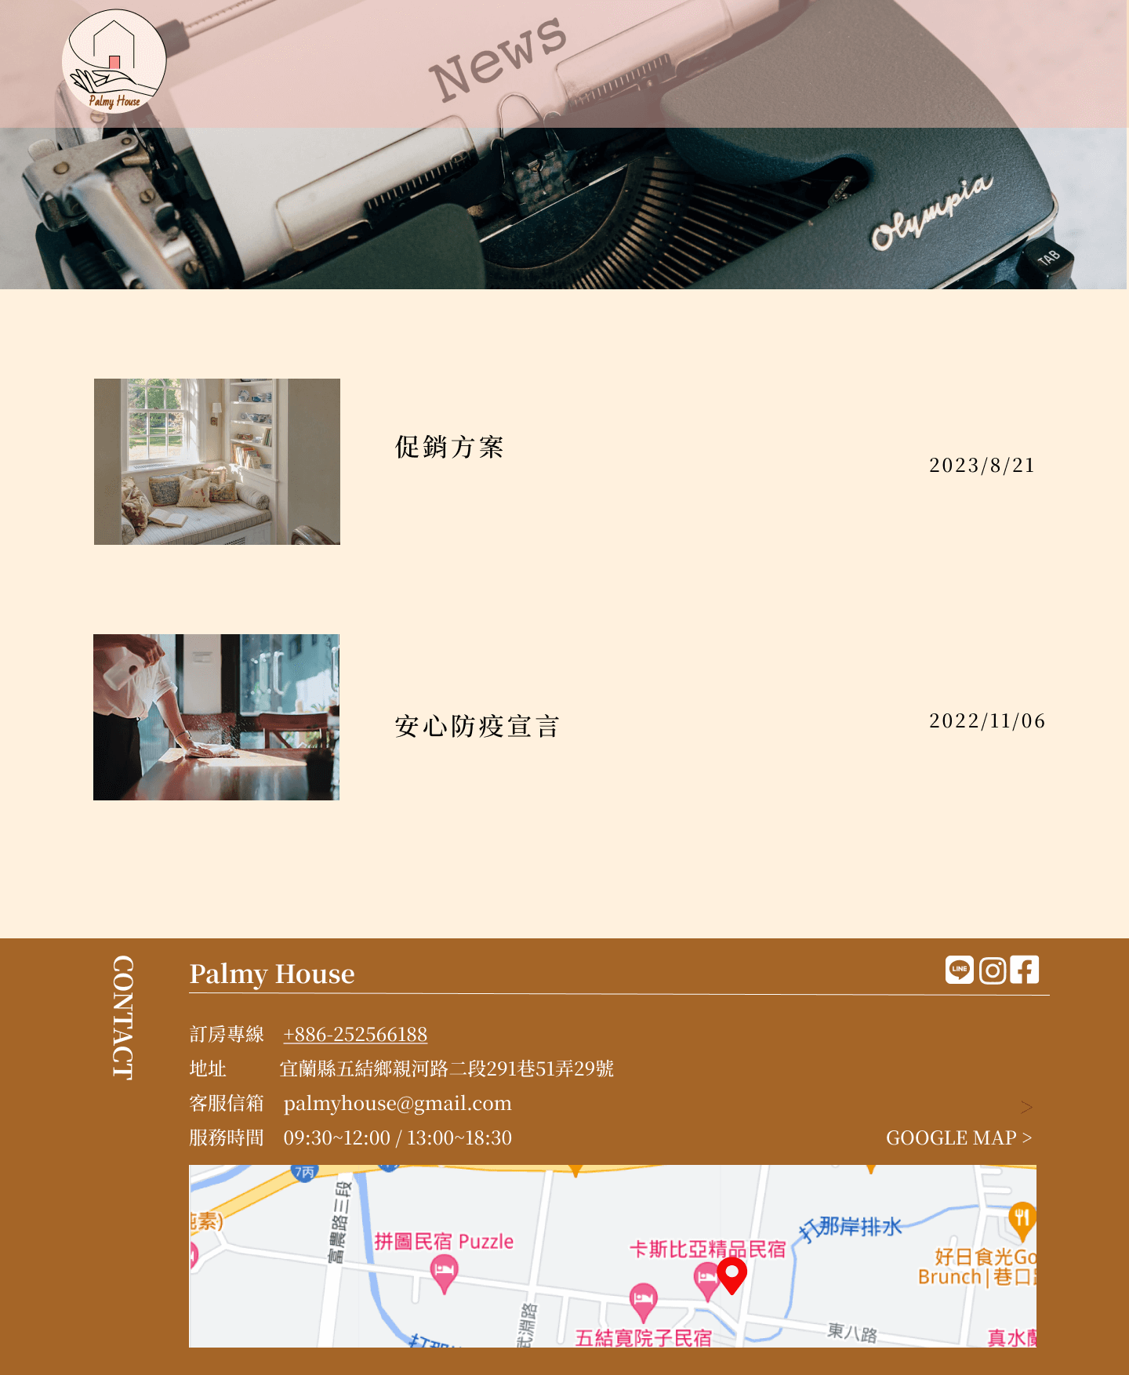
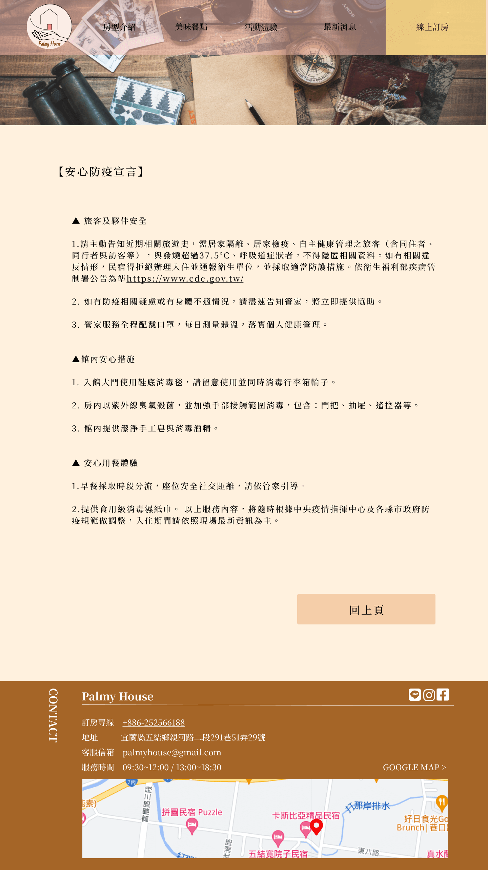
Mock Up

Slide 10
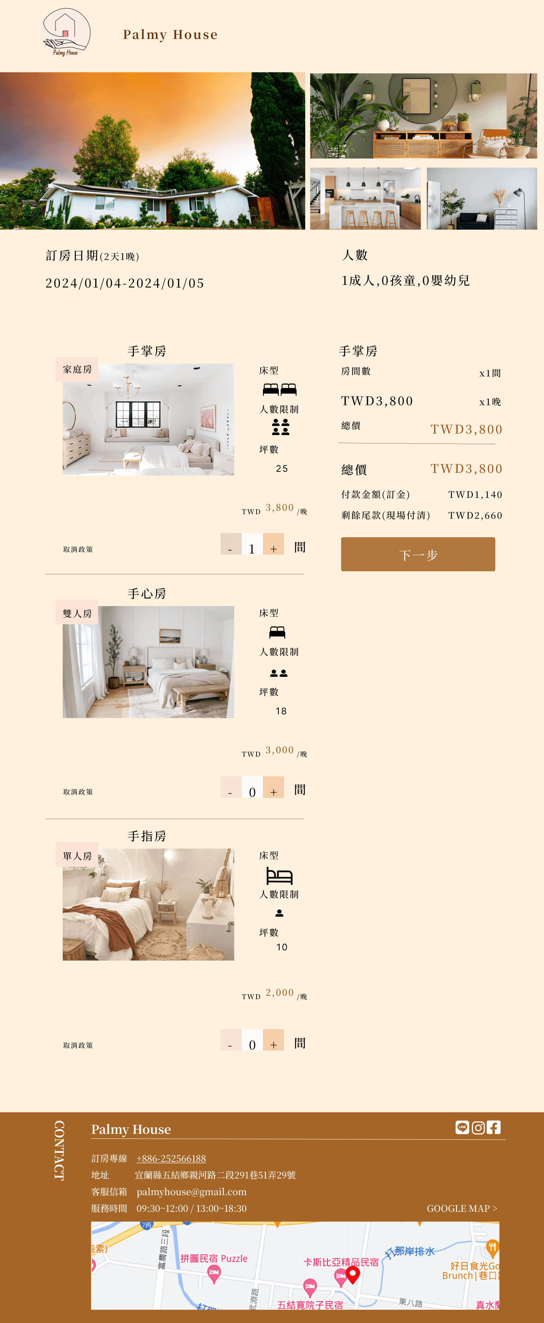
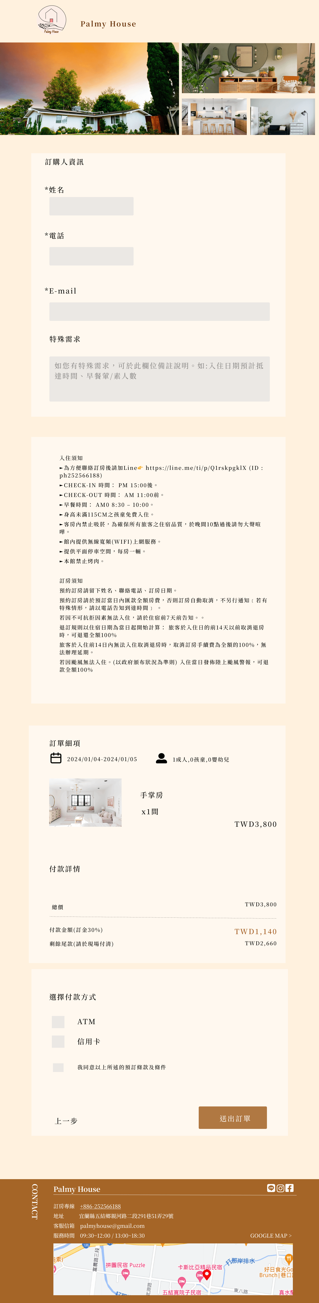
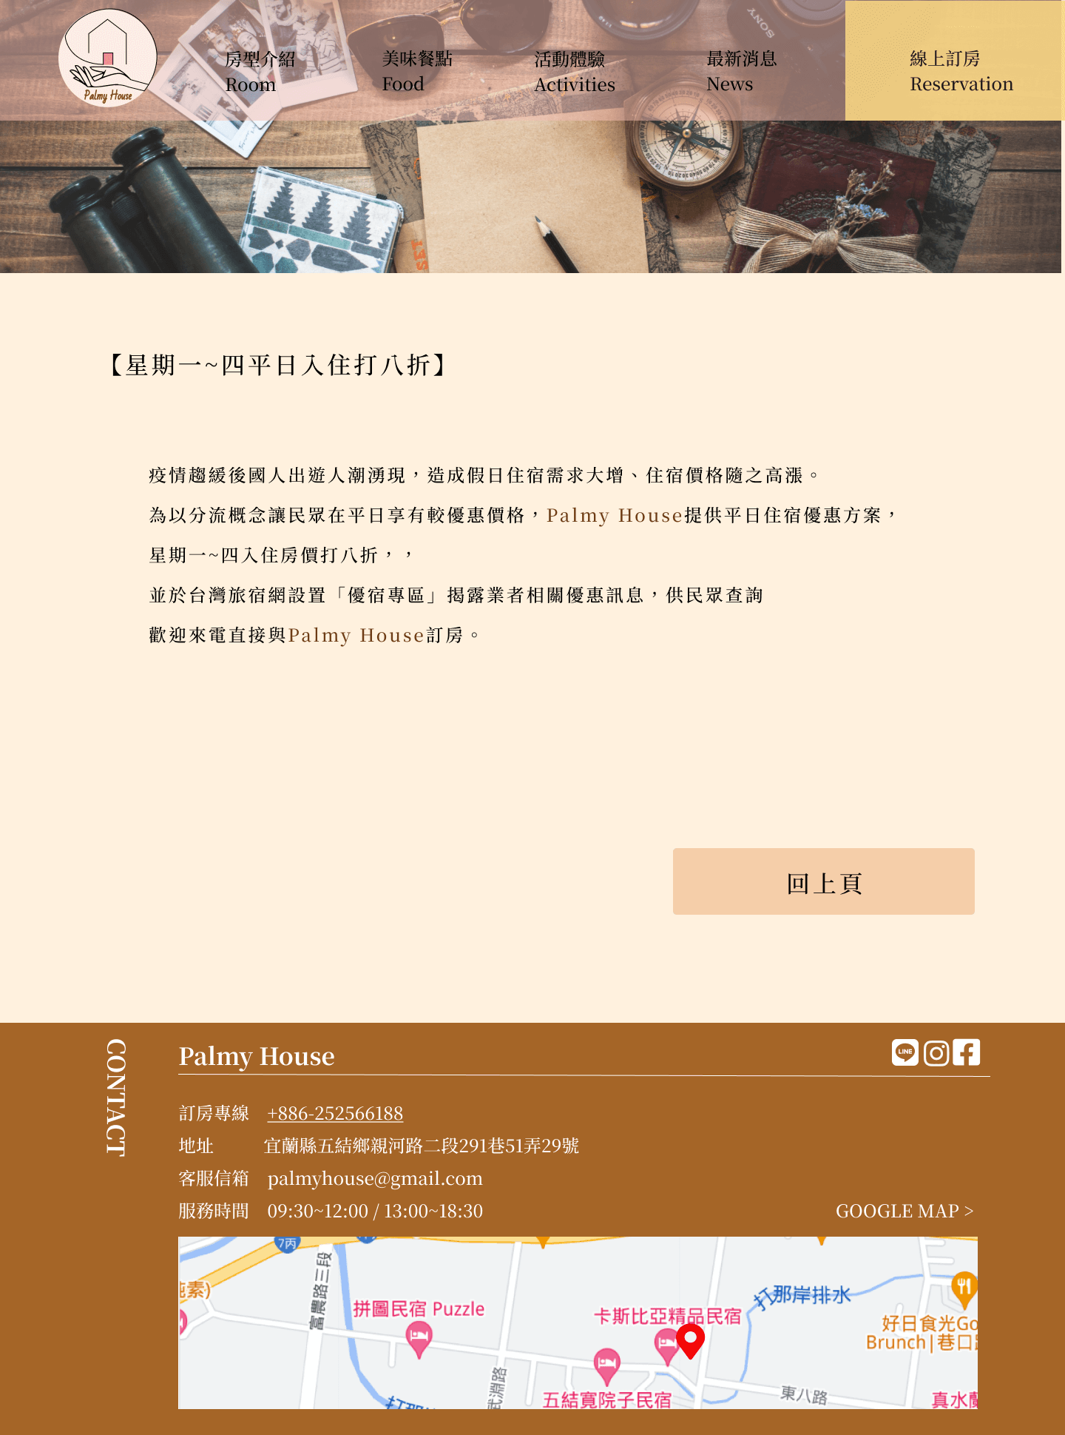
Mock Up

Slide 11

參考網站
https://miurabase.com/concept/ (溫暖標語)
https://www.theadagio.com.tw/article_d.php?lang=tw&tb=10&id=310 (早餐)
https://wudai.tw/rooms/type-z/
https://www.treehouse.tw/guestroom.html (房型)
https://www.berasmanor.com/guestroom-1.php?RID=13 (房型)
https://www.tfbnb.com.tw/service (景點)
https://lazyfun.yibnb.net/sce.php (景點)

Slide 12

Thank You

